Slide 1
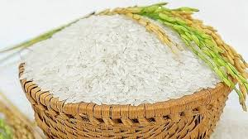
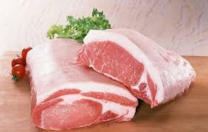
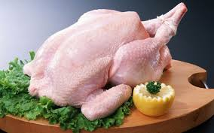
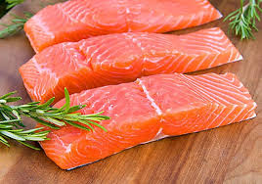
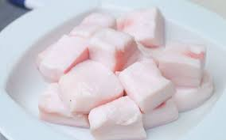
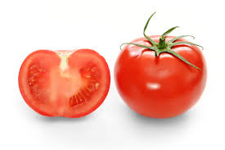
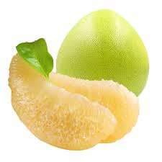
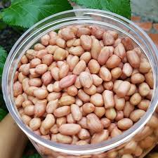
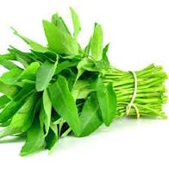

CHƯƠNG II. BỮA ĂN TRONG GIA ĐÌNH
TIẾT 7. BÀI 4. THỰC PHẨM VÀ DINH DƯỠNG

Slide 2
I. Một số nhóm thực phẩm chính
Thực phẩm chia làm các nhóm: Nhóm thực phẩm cung cấp chất đường, chất tinh bột; nhóm thực phẩm cung cấp chất đạm; nhóm thực phẩm cung cấp chất béo; nhóm thực phẩm cung cấp vitamin; nhóm thực phẩm cung cấp chất khoáng

Slide 3
II. Nhóm thực phẩm giàu chất đạm, nhóm thực phẩm giàu chất đường bột, nhóm thực phẩm giàu chất béo
1.Nhóm thực phẩm cung cấp chất tinh bột, chất đường và chất xơ
- Nguồn gốc: ngũ cốc, bánh mì, khoai, sữa, mật ong, trái cây chín, rau xanh – Chức năng: nguồn cung cấp năng lượng chủ yếu cho mọi hoạt động của cơ thể. Chất xơ hỗ trợ cho hệ tiêu hoá.

Slide 4
2. Nhóm thực phẩm cung cấp chất đạm
- Nguồn gốc: thịt nạc, cá, tôm, trứng, sữa, các loại đậu, hạt điều.
- Chức năng là thành phần dinh dưỡng
để cấu thành cơ thể và giúp cơ thể phát triển tốt.

Slide 5
3.Nhóm thực phẩm cung cấp chất béo
- Nguồn gốc: mỡ động vật, dầu thực vật, bơ.
- Chức năng: cung cấp năng lượng cho cơ thể, tích trữ dưới da ở dạng lớp mỡ để bảo vệ cơ thể và giúp chuyển hoá một số loại vitamin.

Slide 6
4. Nhóm thực phẩm cung cấp vitamin
- Vitamin có vai trò tăng cường hệ miễn dịch, tham gia vào quá trình chuyển hoá các chất giúp cơ thể khoẻ mạnh .
- Nguồn cung cấp và vai trò của một số vitamin

Slide 7
5. Nhóm thực phẩm cung cấp chất khoáng
- Chất khoáng giúp cho sự phát triển của xương, hoạt động của cơ bắp, cấu tạo hồng cầu,...
- Mỗi loại chất khoáng có vai trò riêng đối với cơ thể và phần lớn đều có trong thực phẩm

